Slide 1
Projeto de mapeamento e Estudo de caso válvula controle de fluxo

Slide 2
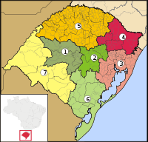
Contexto Geral do projeto
Objetivos Gerais
Público alvo

Slide 3
Empresas Mapeadas

Slide 4
Alguns Números:
Utilização Capacidade Instalada
Tipos de Processos de Produção Terceirizados
Segmentos de Negócio Alvo
Atuação Geográfica

Slide 5
Alguns Números:
Tempo Médio de Treinamento das Pessoas (h/h)
Número de Funcionários
Nível de Formalização dos Processos Técnicos e Operacionais
Possui CRCC Petrobras

Slide 6
Alguns Números:
Processos Produtivos Existentes
Processos Produtivos Críticos
Perspectivas Expansão
Realiza Planejamento Estratégico

Slide 7
Perspectivas de utilização do Mapeamento
Entendimento mais acurado da capacidade das empresas gaúchas
Fomento de parcerias entre empresas
Articulação entre as fases de projeto de produto e projeto de fabricação

Slide 8
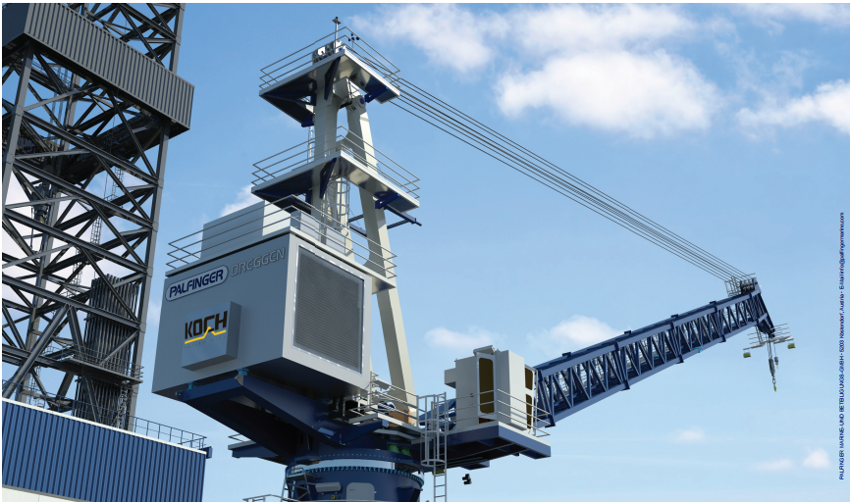












Rede prospectiva global: Padronização do processo de fomento à parcerias

Slide 9
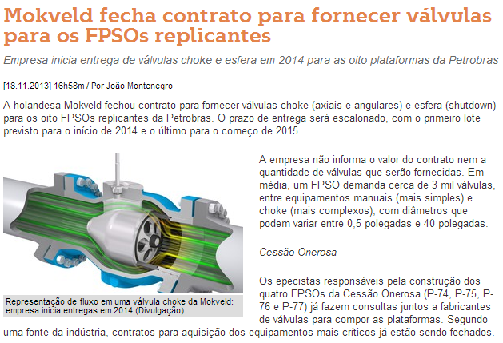
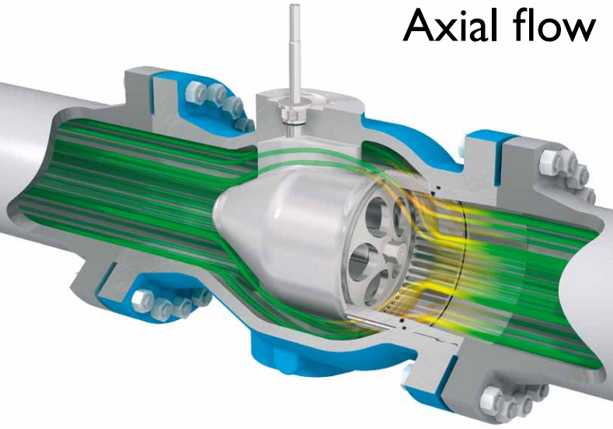

Estudo de caso

Slide 10
Característica do produto
1-Corpo Fundido de aço: diâmetros de 3” até 20”
ASME classe 600 até 2500 ou API 3000 até 10000;
2-Gaiola de carboneto de tungstênio;
3- Controlador de pressão em aço
1
2
3

Slide 11
Processo de desenvolvimento do produto
Projeto do Produto
Projeto de produto cedido (Joint-Venture) ou desenvolvido internamente (Micromazza)
Processo de fabricação
Desenvolvido pela empresa ancora com terceirização de subcomponentes
INSERÇÃO DO PROJETO DE MAPEAMENTO

Slide 12
Pressupostos de fabricação
Empresa compraria ou fundiria internamente o corpo da válvula;
Compraria os componentes internos de montagem ou usinaria internamente os itens críticos (gaiola);

Slide 13
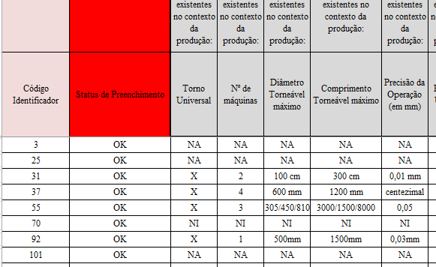
Empresas com capacidade de fundição, usinagem* e montagem do Corpo
1
* Operação de torneamento com diâmetro > 20”

Slide 14
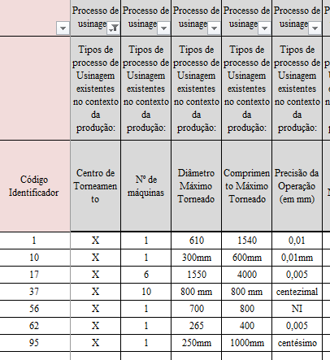
Empresas com capacidade de fornecer subcomponentes usinados
Lista de empresas com centro de torneamento para usinagem da Gaiola
2
3

Slide 15
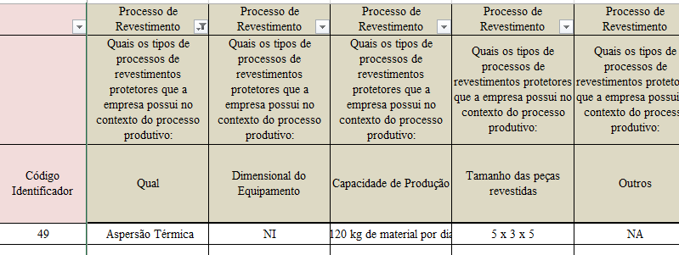
Empresa com processo de revestimento*
2
* Carboneto de Tungstênio

Slide 16
Conclusões:
Entre as empresas Mapeadas verificamos que:
Empresas que já tem Know-How na fabricação de Válvulas poderiam desenvolver o projeto da válvula em estudo;
Existe capacidade técnica para fabricação de todos os componentes.

